Slide 1


سیمنار کوانتوم الکترونیک
موضوع : بررسی فناوری‌های نوین در کامپیوترهای کوانتومی
استاد: آقای دکتر محمدنژاد
ارائه دهنده : محسن نظریان
مهندسی برق - الکترونیک

Slide 2

فهرست مطالب
مقدمه
اصول اولیه کامپیوترهای کوانتومی
مزایا و معایب و کاربردها
فناوری‌های جدید
جمع‌بندی

Slide 3
مقدمه
چکیده بحث:
کامپیوترهای کوانتومی از اصول‌ فیزیک کوانتومی مثل اصل برهم‌نهی، درهم‌تنیدگی، اصل عدم قطعیت و غیره ساخت می‌شود. شرکت D-wave اولین کامپیوترهای کوانتومی را در سال‌های 2011 و 2013 به دنیا عرضه کرد. تحقیقات زیادی در زمینه‌ استفاده از کامپیوترهای کوانتومی به عنوان ماشین‌های یادگیری، استفاده از آن‌ها در شبیه‌سازی سامانه‌های بسیار پیچیده می‌شود. همچنین تحقیقات در زمینه ساخت گیت‌های کوبیت که قابلیت خوداصلاحی و اطمینان دارند انجام می‌شود. الگوریتم‌های کوانتومی یکی از نیازهای اولیه کامپیوترهای کوانتومی برای استفاده از آنها است و در زمینه که بتوان الگوریتم‌های کلاسیکی را هم توسط کامپیوترهای کوانتومی پیاده‌سازی کرد، می‌شود.
1/15

Slide 4
مقدمه
روند تکامل کامپیوترهای کلاسیکی
نسل اول
لامپ خلاء (1939 تا 1954)
ترانزیستور (1954 تا 1959)
نسل سوم
Icها (1959 تا 1971)
نسل دوم
نسل چهارم
میکروپروسسورها (1971 تا 1991)
نسل پنجم
سامانه‌های پردازش فوق سریع (1991 به بعد)
2/15

Slide 5
مقدمه
خصوصیت کامپیوترهای کلاسیکی
ماشین‌های با دقت و سرعت بالا
بدل شدن به قسمتی از زندگی
انجام دادن عملیات پیچیده مثل شبیه‌سازی یک آزمایش را به راحتی انجام می‌دهد.
انجام بعضی از عملیات پردازشی، با کامپیوترهای کلاسیکی غیرممکن است.
3/15

Slide 6
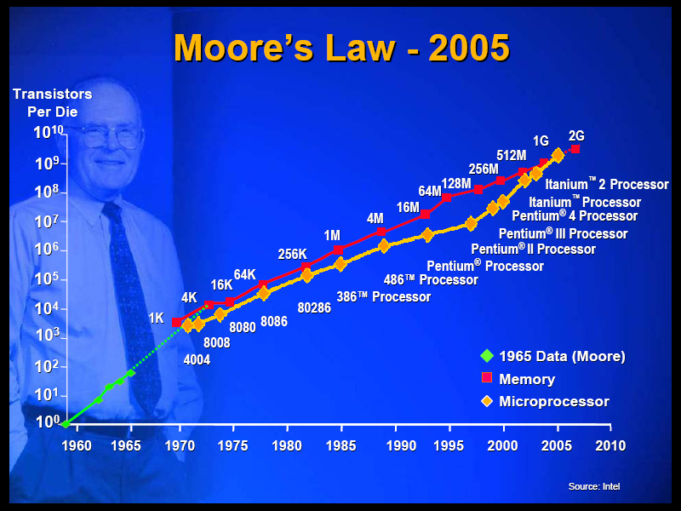
مقدمه
قانون مور: تعداد ترانزیستور در یک تراشه با مساحت ثابت در طول 2 سال دو برابر می‌شود.
4/15

Slide 7
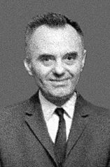
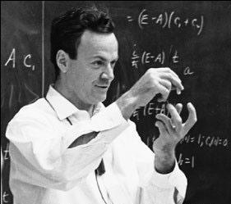
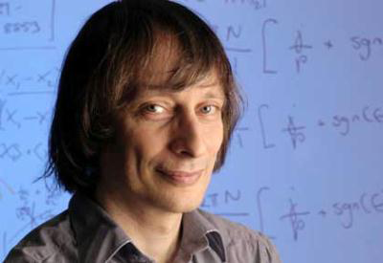
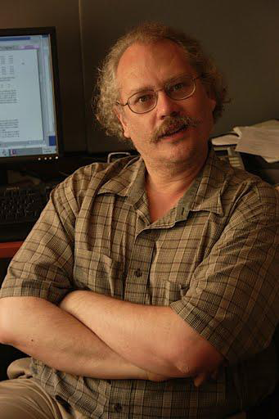
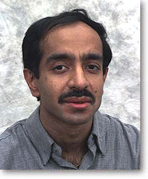
اصول اولیه
تاریخچه
Roman Ingarden مقاله خود تحت عنوان Quantum Information Theory را منتشر کرد. (1976)
ریچارد فاینمن نشان داد شبیه‌سازی بهینه یک سیستم کوانتومی بر روی یک سیستم کلاسیک یک غیرممکن است.(1981)
دیوید دویچ نظریه Universal Quantum Computer را منتشر کرد. (1981)
پیتر شور با استفاده از خاصیت درهم تنیدگی و برهم نهی الگوریتم که برای فاکتورگیری از اعداد بود را ارائه کرد. (1994)
لئو گرور الگوریتم بهینه جستجو کوانتومی را عرضه کرد. (1996)
5/15

Slide 8
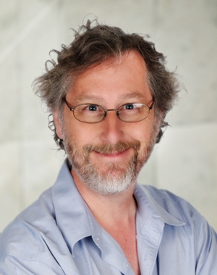
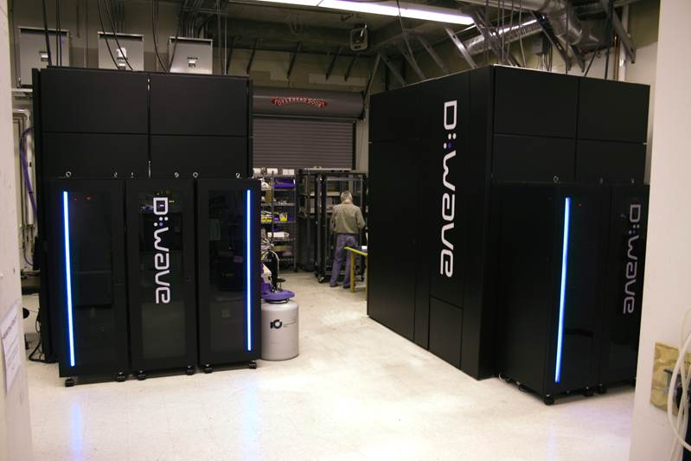
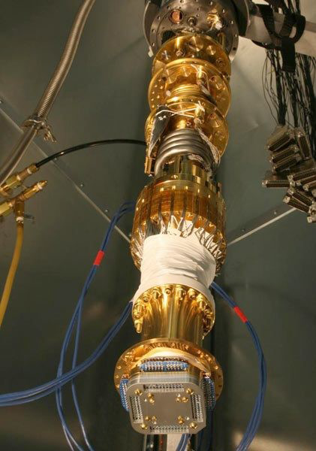
اصول اولیه
تاریخچه
دیوید کوری ایده ساخت گیت‌های کوانتومی با استفاده از bulk spin resonance را داد. (1997)
شرکت D-Wave اولین کامپیوتر کوانتومی Orion را در سال 2007 را عرضه کرد. در سال 2011 D-Wave 1 و در سال 2013 D- Wave 2 عرضه کرد.
6/15

Slide 9
اصول اولیه
مقایسه کامپیوترهای دیجیتالی و کوانتومی
Metric | High Performance Computer | Quantum Computer
Concurrency | 10⁸ cores & 10¹⁰ threads | One 512-qubit core has ~10¹⁵⁴ “virtual threads” in superposition, but quantum mechanics limits our ability to read them
Robustness | Reduced operating voltages & channel widths, will make devices less reliable. Need new programming style that is intrinsically probabilistic and tolerant to errors | Naturally probabilistic programming. Quantum annealing degrades gracefully to errors
Power | Expect 25-100MW systems. Few locations can support this demand. Fewer data centers can afford it. Power demand dominated by data movement | 15kW for cooling & ~0kW for computation. Cooling power will stay constant up to thousands of qubits! Almost no energy to compute. No data movement needed
Storage | Needs to be 100PB capacity but will be constrained by physical & economic limits (density, power, cost) | Memory exploits parallel universes. Create & process superposition of all 2^{N} configurations at once. N > 300 qubits provide more storage than there are particles in the known Universe
Speed | 10¹⁸ FLOPS | Potential to be fast but runs at 0 FLOPS
7/15

Slide 10
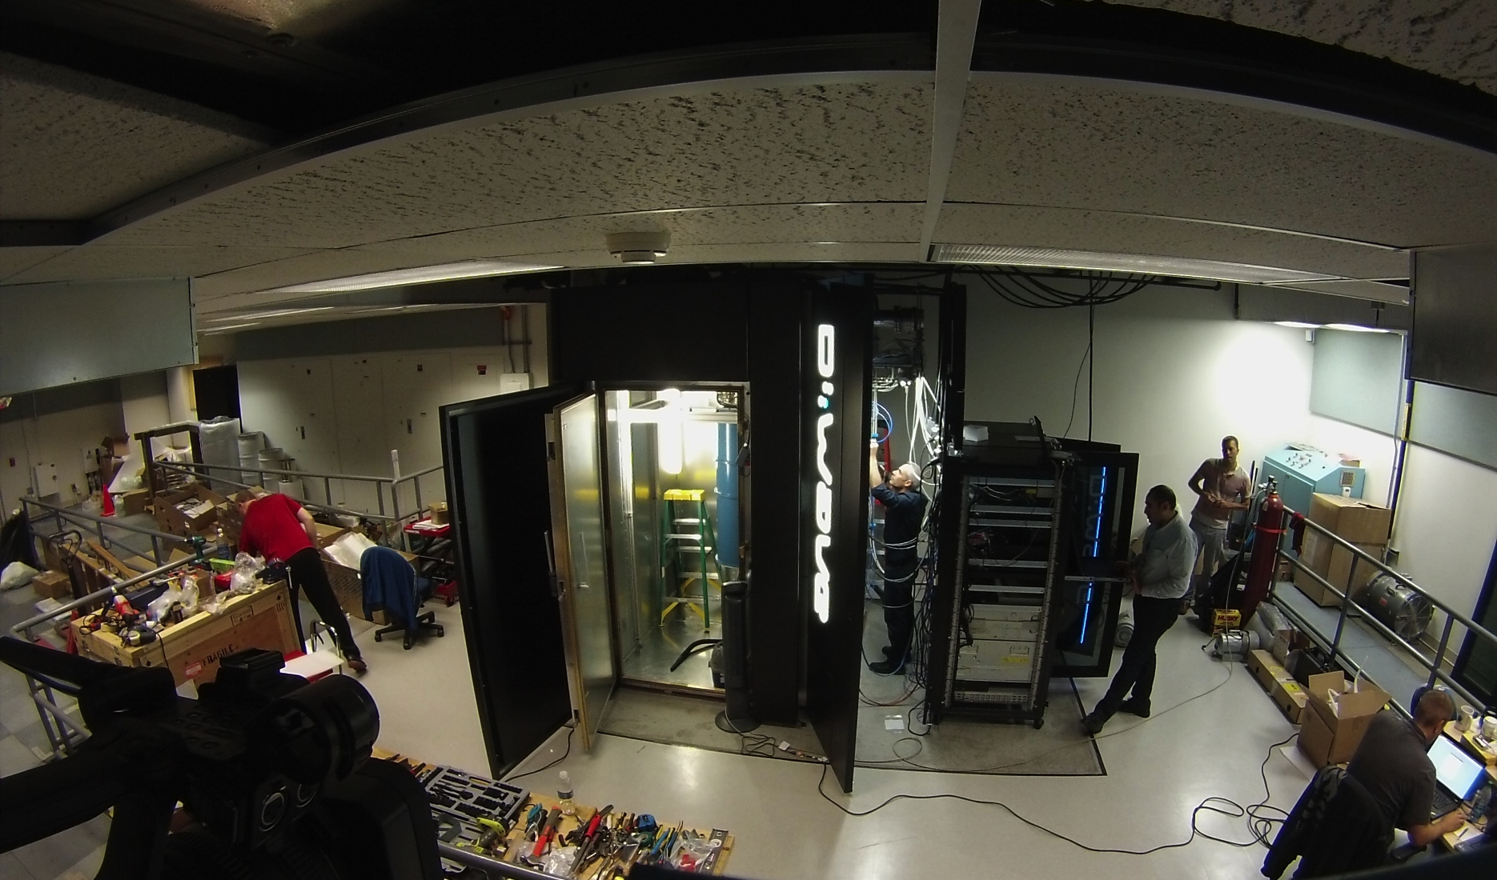
اصول اولیه
فضایی کامپیوتر کوانتومی شرکت D-Wave
8/15

Slide 11
اصول اولیه
اصول اولیه کامپیوترهای کوانتومی
برهم ‌نهی
(superposition)
درهم‌تنیدگی (Entanglement)
عدم قطعیت
(Uncertainty Principle)
انتقال کوانتومی
(Quantum teleportation)
نوتاسیون دیراک
(Dirac Notation)
Decoherence
9/15

Slide 12
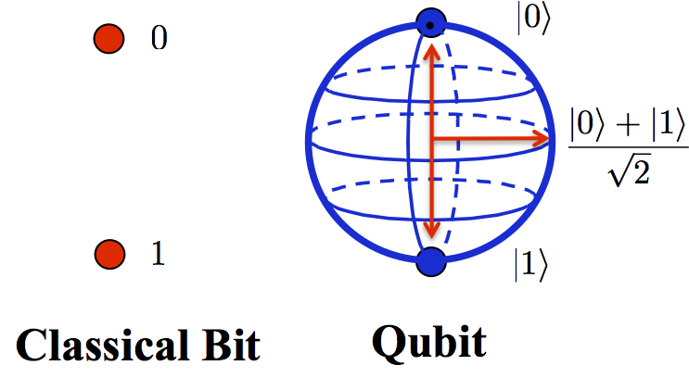
اصول اولیه
اصول اولیه کامپیوترهای کوانتومی
کوبیت در ازای بیت
کوبیت‌ها برهمنهی مختلط از دو حالت پایه هستند.
بعضی از پدیده‌ها فیزکی مثل الکترون، فتون و اتم را به عنوان کوبیت در نظر گرفت.
10/15

Slide 13
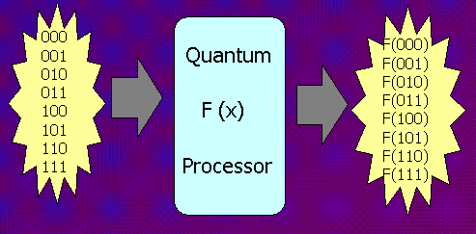
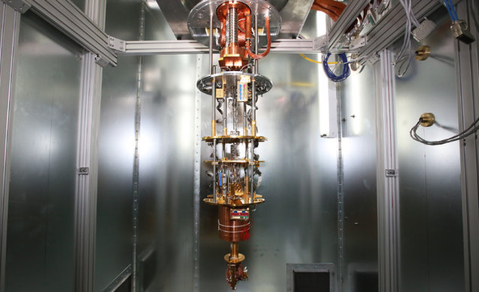
مزایا و معایب و کاربردها
مزایا
موازی‌سازی (Quantum parallelism)
معایب
مشکل فیزیکی و محیطی
قابلیت اطمینان
گران بودن
مشکل ساخت
11/15

Slide 14
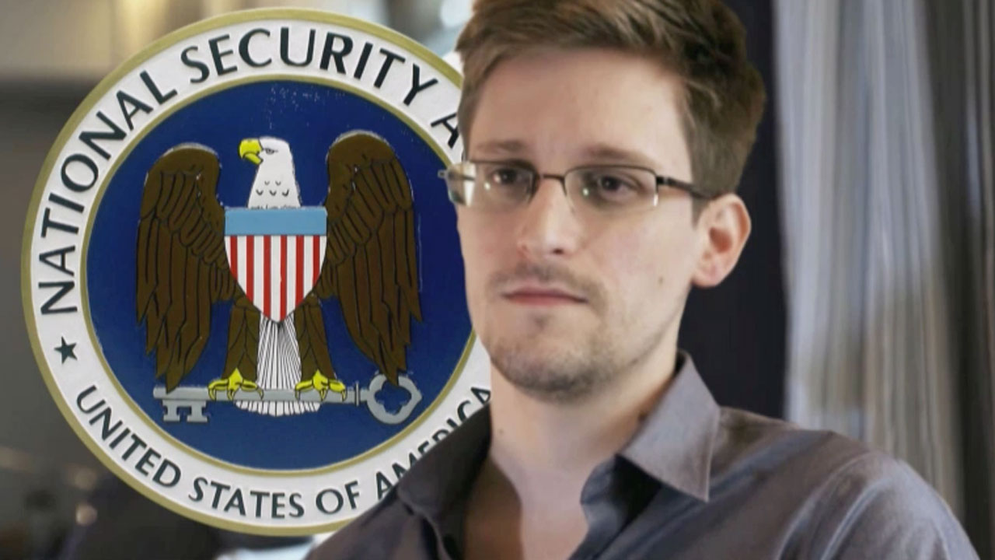
مزایا و معایب و کاربردها
کاربردها
رمزنگاری
شبکه‌ی کوانتومی
تولید عدد تصادفی
پردازش موازی در کاربردهای خاص
شبیه سازی مولکولی، شیمیایی و ...
12/15

Slide 15
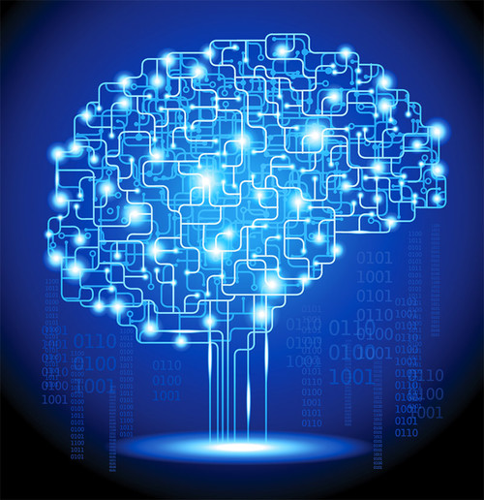


فناوری‌های نوین
فناوری‌های نوین
کامپیوترهای کوانتومی به عنوان ماشین یادگیری (QUQPAL)
استفاده از کامپیوترهای کوانتومی برای شبیه‌ساز کیهانی
ترکیب کوانتم با سلیکان (Silicon Quantum Computer)
13/15

Slide 16
فناوری‌های نوین
فناوری‌های نوین
گیت‌های سه‌بعدی کوبیت با قابلیت خود-اصلاحی
استفاده از Quantum teleportation برای انتقال اطلاعات در یک شبکه
الگوریتم‌های کوانتومی: الگوریتم‌های جدید مثل Farhi باعث می‌تواند از بعضی از الگوریتم‌های کلاسیکی را توسط NAND سه‌ورودی اجرا کند.
کنترل سامانه‌ی کوانتومی روباز با استفاده از trappe ions
14/15

Slide 17
جمع‌بندی
کامپیوترهای کوانتومی می‌تواند یکی از راه‌حل‌ها برای بعد از سلیکونی باشد.
کامپیوترهای کوانتومی با استفاده خاصیت‌های فیزیک کوانتومی مثل درهم تنیدگی و برهم نهی ساخته می‌شود.
کامپیوترهای کوانتومی کاربردهای زیادی در رمزنگاری، موازی‌سازی، شبیه‌سازی، تولید اعداد تصادفی و غیره دارد.
تحقیقات زیادی درباره کامپیوترهای کوانتومی نظیر ماشین‌های یادگیری، شبیه‌سازی سامانه‌ها، ساخت گیت‌کوانتومی، الگوریتم‌های کوانتومی انجام می‌گیرد.
کامپیوتر‌های کوانتومی تازه در حال متولد شدن هستند.
15/15

Slide 18

مراجع
[1] T. D. Ladd, F. Jelezko, R. Laflamme, Y. Nakamura, C. Monroe, and J. L. O’Brien, "Quantum computers," Nature, vol. 464, pp. 45-53, 2010.
[2] C. A. Pérez-Delgado and P. Kok, "Quantum computers: Definition and implementations," Physical Review A, vol. 83, p. 012303, 2011.
[3] S. Lloyd, "The universe as quantum computer," arXiv preprint arXiv:1312.4455, 2013.
[4] D. Bacon and W. VAn DAm, "Recent progress in quantum algorithms," Communications of the ACM, vol. 53, pp. 84-93, 2010.
[5] M. Reed, L. DiCarlo, S. Nigg, L. Sun, L. Frunzio, S. Girvin, et al., "Realization of three-qubit quantum error correction with superconducting circuits," Nature, vol. 482, pp. 382-385, 2012.
[6] A. D. Vos and S. D. Baerdemacker, "Symmetry groups for the decomposition of reversible computers, quantum computers, and computers in between," Symmetry, vol. 3, pp. 305-324, 2011.
[7] M. Van den Nest, "Universal quantum computation with little entanglement," Physical review letters, vol. 110, p. 060504, 2013.
[8] X.-S. Ma, T. Herbst, T. Scheidl, D. Wang, S. Kropatschek, W. Naylor, et al., "Quantum teleportation over 143 kilometres using active feed-forward," Nature, vol. 489, pp. 269-273, 2012.
[9] R. Cleve, A. Ekert, C. Macchiavello, and M. Mosca, "Quantum algorithms revisited," Proceedings of the Royal Society of London. Series A: Mathematical, Physical and Engineering Sciences, vol. 454, pp. 339-354, 1998.
[10] J. T. Barreiro, M. Müller, P. Schindler, D. Nigg, T. Monz, M. Chwalla, et al., "An open-system quantum simulator with trapped ions," Nature, vol. 470, pp. 486-491, 2011.

Slide 19
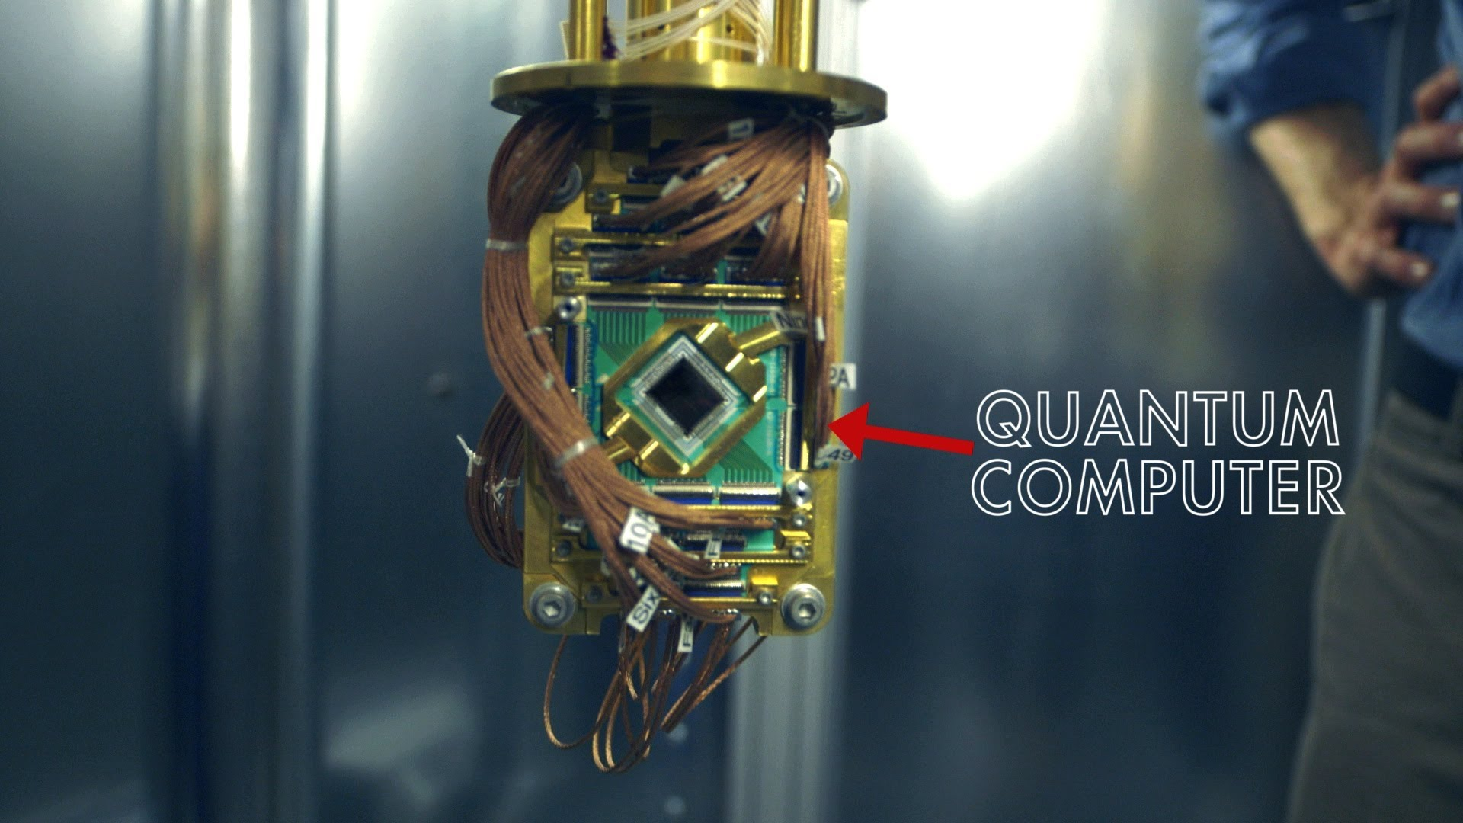
با تشکر از توجه شما

